Slide 1
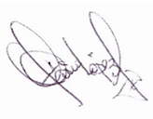
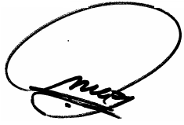
La Sociedad de Ergonomistas de México A.C.
otorga el presente
RECONOCIMIENTO
INSTITUTO
TECNOLOGICO
DE HERMOSILLO
Capítulo Universitario
SEMAC
para fortalecer el crecimiento de la academia en
ERGONOMÍA
en beneficio de los trabajadores de México
en la filosofía de nuestro lema
como verbo y sustantivo
“Trabajo para Optimizar el Trabajo”
a la
2014
como
Dr. Francisco Octavio López Millán
Presidente SEMAC
Dra. Elisa Chacón M.
Consejo Consultivo SEMAC
Dr. Carlos Espejo G.
Fundador SEMAC

